Slide 1

RiKi (力 : Power of AI) シリーズ
Monjyu (文殊) ご紹介
Ⅰ．Monjyuって何？
Ⅱ．AIネットワーク処理って何？
Ⅲ．２つのインターフェース
Ⅳ．利用可能AIは２０種以上に対応
Ⅴ．音声合成等、Addins拡張
Ⅵ．画像生成等、Functions拡張
2024年8月31日
1

Slide 2
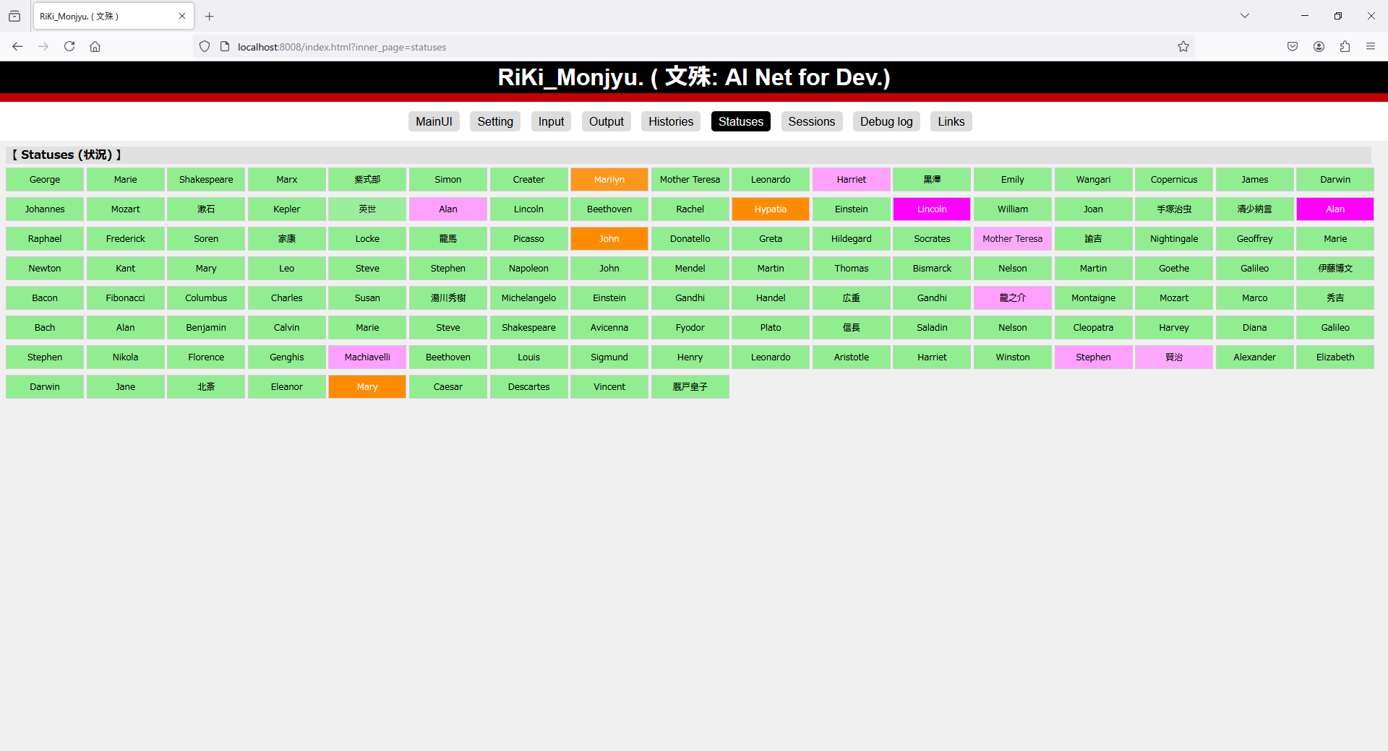
Ⅰ．Monjyuって何？
デスクトップで使えるAIツールです。
【特徴】 ・AIネットワーク処理
コア1基＋サブ128基でAI処理
・２つのインターフェース
コピペ操作とWeb操作
2
Notes:
2

Slide 3
Ⅱ．AIネットワーク処理って何？
コア1基＋サブ128基でAI処理
3
Notes:
3

Slide 4
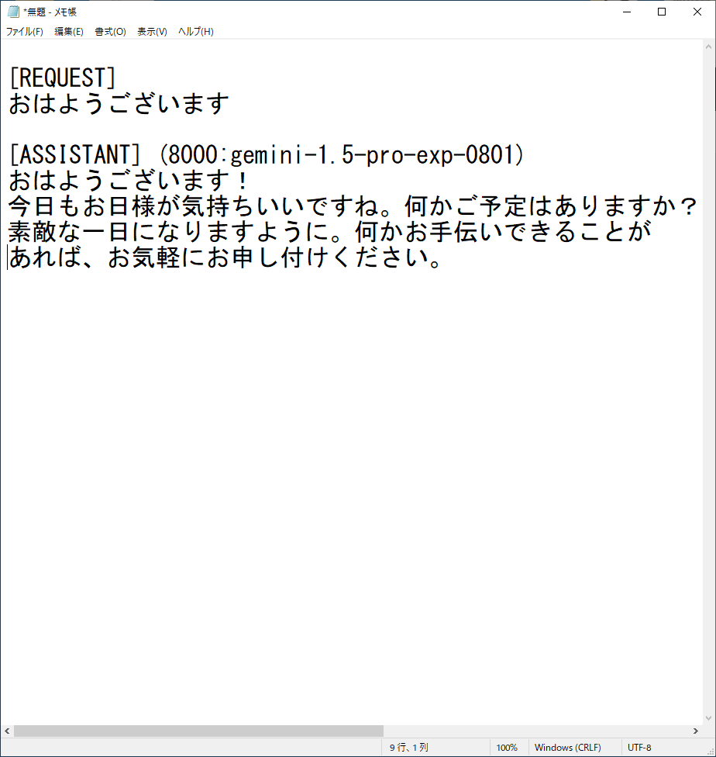
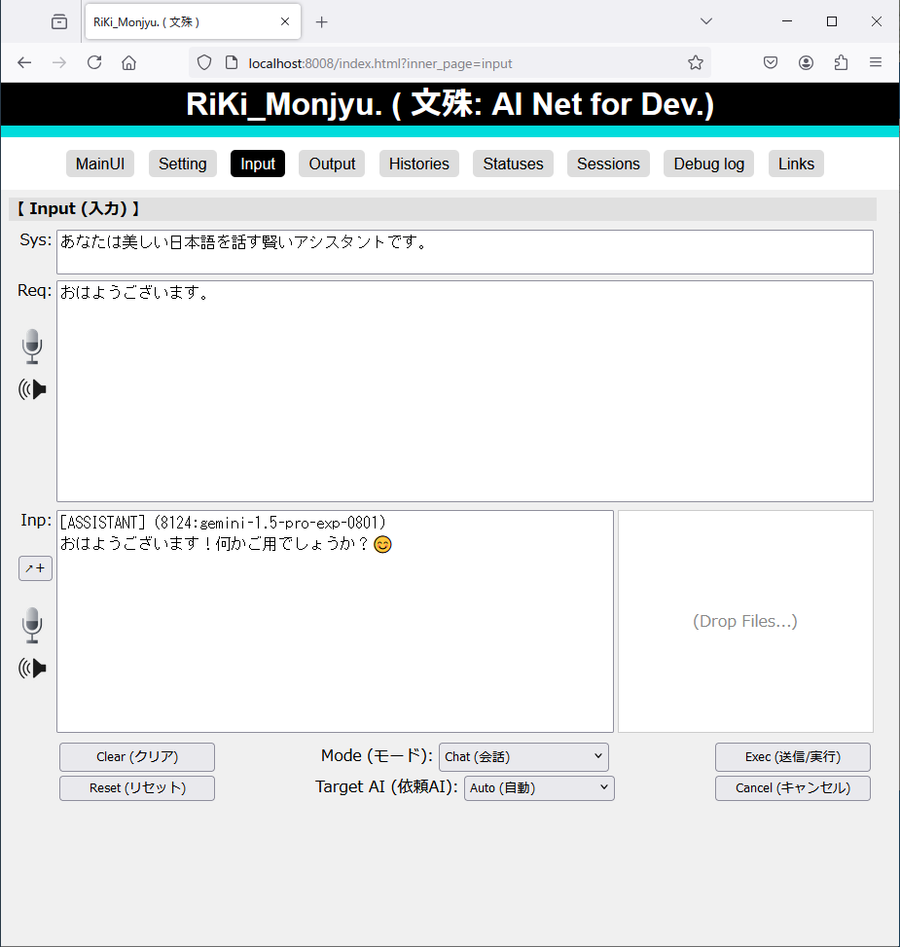
Ⅲ．２つのインターフェース
コピペ操作とWeb操作
4
Notes:
4

Slide 5
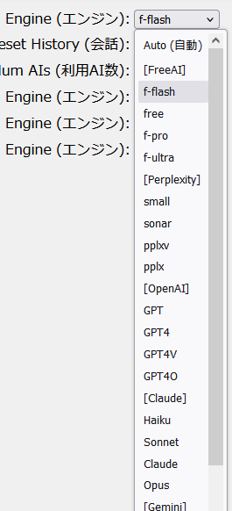
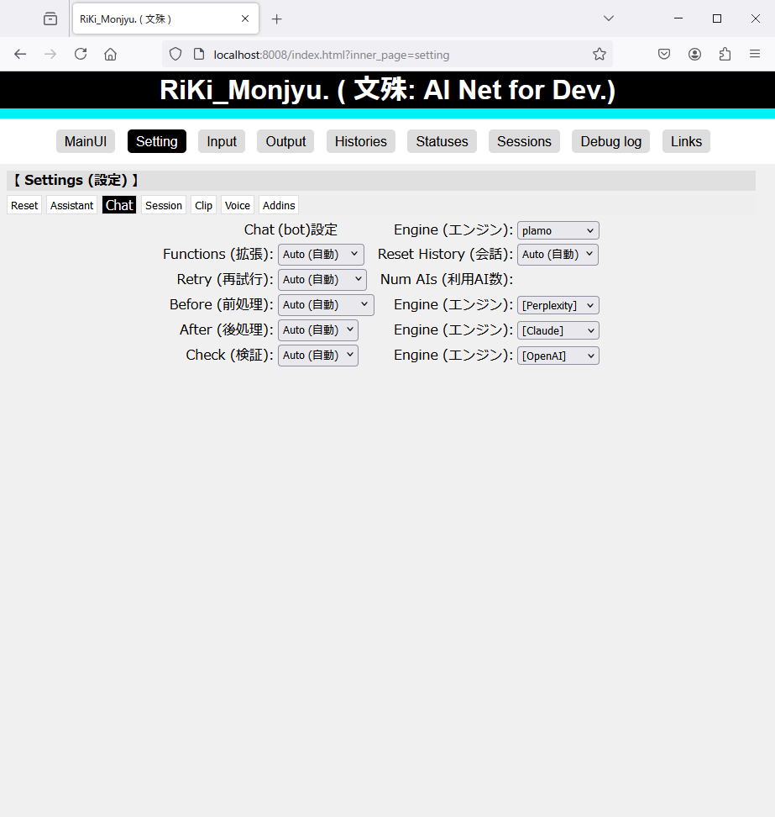
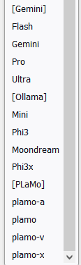
Ⅳ．利用可能AI(エンジン)は20種以上に対応
設定画面で利用AI(エンジン)を選択できます。
5
Notes:
5

Slide 6
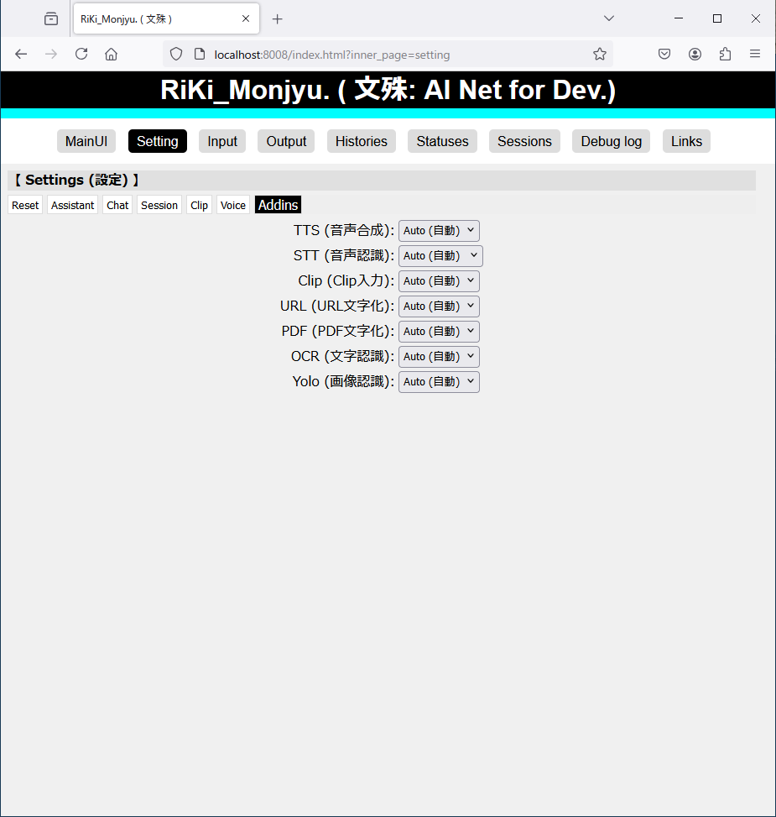
Ⅴ．音声合成等、Addins拡張が可能
ビルトインAddinsは利用設定も可能です。
6
Notes:
6

Slide 7
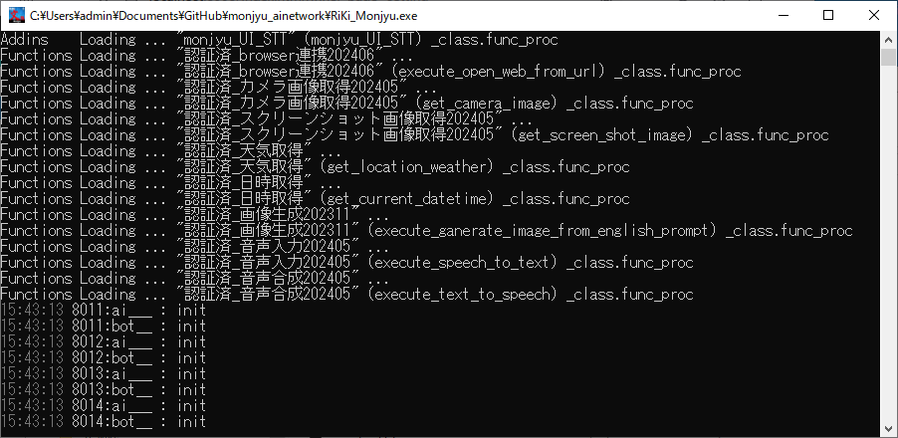
Ⅵ．画像生成等、Functions拡張が可能
システム起動時に、Functionsは自動ローディングされます。
7
Notes:
7

Slide 8
Ⅰ．
＊＊＊
8
Notes:
8

